Slide 1
赤外線センサを用いた害獣検出および行動解析 – 通知機構と行動ビジュアライザ –
32番 藤本 光
山口 賢一 研究室
Notes:
これから
山口賢一研究室から
藤本が
＜タイトル＞
について発表させていただきます．

Slide 2
概要
「何の動物がどのように動いているか」明らかに
3人で開発
センサノード
通信・解析
行動表示・通知
概要 ▶ 背景 ▶ 提案手法 ▶ 実験結果 ▶ まとめ
Notes:
直前の二人と同様に「」と言う課題を解決するため，
図示しているシステムを構築します．
開発を3人で分担する中で，
私は行動表示と通知を行うWebアプリケーションを担当します．

Slide 3





背景｜通知機構と行動ビジュアライザ
？時？分
夜間の害獣侵入に気付けない
どこから侵入したか分からない
侵入防止柵の穴がどこか分からない
Zzz
侵入の通知・行動表示
概要 ▶ 背景 ▶ 提案手法 ▶ 実験結果 ▶ まとめ
Notes:
担当部分に関わりがある背景について説明します．
1つ目，農業従事者は基本的に夜間，害獣が何時侵入したか気づくことは困難です
2つ目，基本的に獣害対策として侵入防止柵などがあるが，
被害に気付いた後，痕跡だけではどこから侵入した分からず，
柵に穴があるなど，対策が不十分である場所が特定しづらい．
そういった悩みを解決するために，
侵入に対する通知と
侵入発生後の対策補助として解析結果からの行動表示
を目標とする．

Slide 4
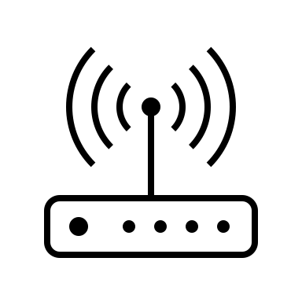


提案手法｜システム図
畑のゲートウェイ
クラウドサーバ
WebPush Node.js
通知サーバ
リバースプロキシ Nginx
行動表示 アプリ
Leaflet.js Node.js
農業従事者
データ解析
データ
データベース
MySQL
通知シグナル
アクセス
概要 ▶ 背景 ▶ 提案手法 ▶ 実験結果 ▶ まとめ
Notes:
担当部分のサーバについてこのような構成とします．
構成要素としては，
通知サーバ
行動表示アプリ
に加え，
リバースプロキシ，
データベース
データ解析
を用意します．

Slide 5

提案手法｜リバースプロキシ
アクセスごとに振り分ける
複数サーバを1つに見せる
Nginx
汎用的なWebサーバ
プロキシサーバとしても利用可
通知サーバ
リバース プロキシ
Internet
行動表示 アプリ
データ解析
概要 ▶ 背景 ▶ 提案手法 ▶ 実験結果 ▶ まとめ
Notes:
必要アプリケーションのほかに
リバースプロキシをサーバに導入します．
リバースプロキシサーバは外部から内部への通信を制御する

Slide 6
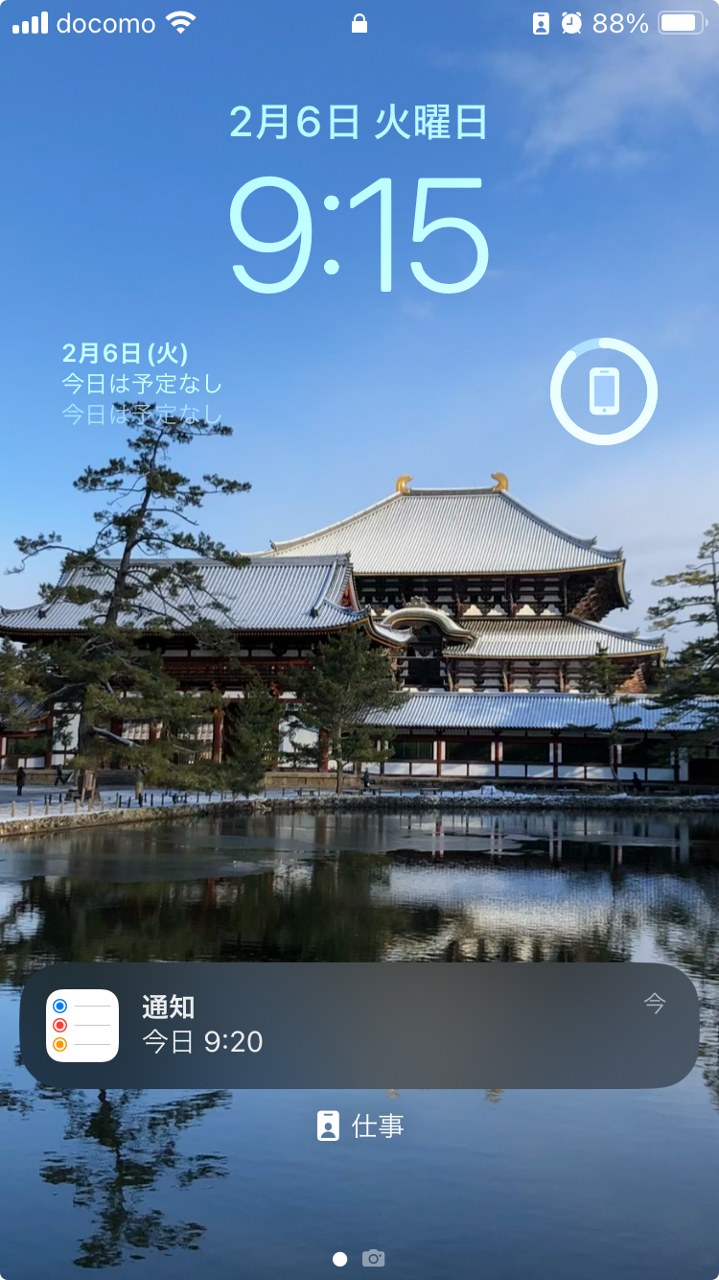
提案手法｜通知サーバ
「即時性」「気づきやすさ」が重要
Web Push
Webアプリ(ブラウザ)から通知
主要なブラウザは基本的に対応
機種に依存しづらい通知の実現
Push通知
概要 ▶ 背景 ▶ 提案手法 ▶ 実験結果 ▶ まとめ
Notes:
通知サーバでは
即時性，
気づきやすさ
が重要になります．
そこで昨今普及している情報端末で可能なPush通知を用いることにしました．
ただ，Push通知を普通実現するには
iOSやアンドロイドに合わせたアプリケーションを作る必要がありコストが高いです．
そこでWebPushを採用しました．

Slide 7
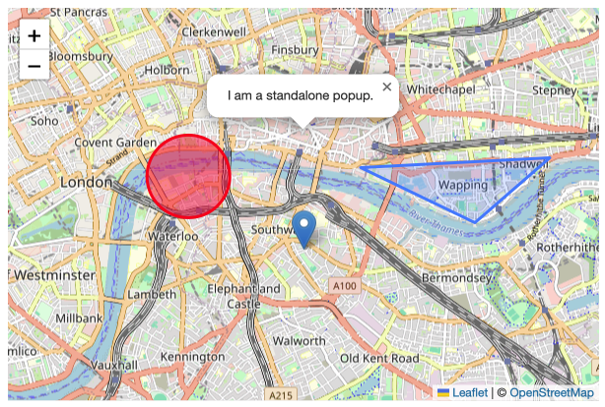
提案手法｜行動表示アプリ
ポップアップ
「分かりやすさ」が重要
Leaflet.js
JavaScriptのオープンソース
地図上にピンや領域等を図示可能
円形領域
多角形領域
ピン
[1]
[1]：Volodymyr Agafonkin，“Quick Start Guide - Leaflet - a JavaScript library for interactive maps”，
https://leafletjs.com/examples/quick-start/, 2024年2月6日参照．
概要 ▶ 背景 ▶ 提案手法 ▶ 実験結果 ▶ まとめ
Notes:
Webアプリでは
行動の分かりやすさが重要です．
ここではLeaflet.jsを採用しました．
leaflet.jsはこの図のように
ピンや円，ポップアップや任意の図形を地図に投影できます．

Slide 8
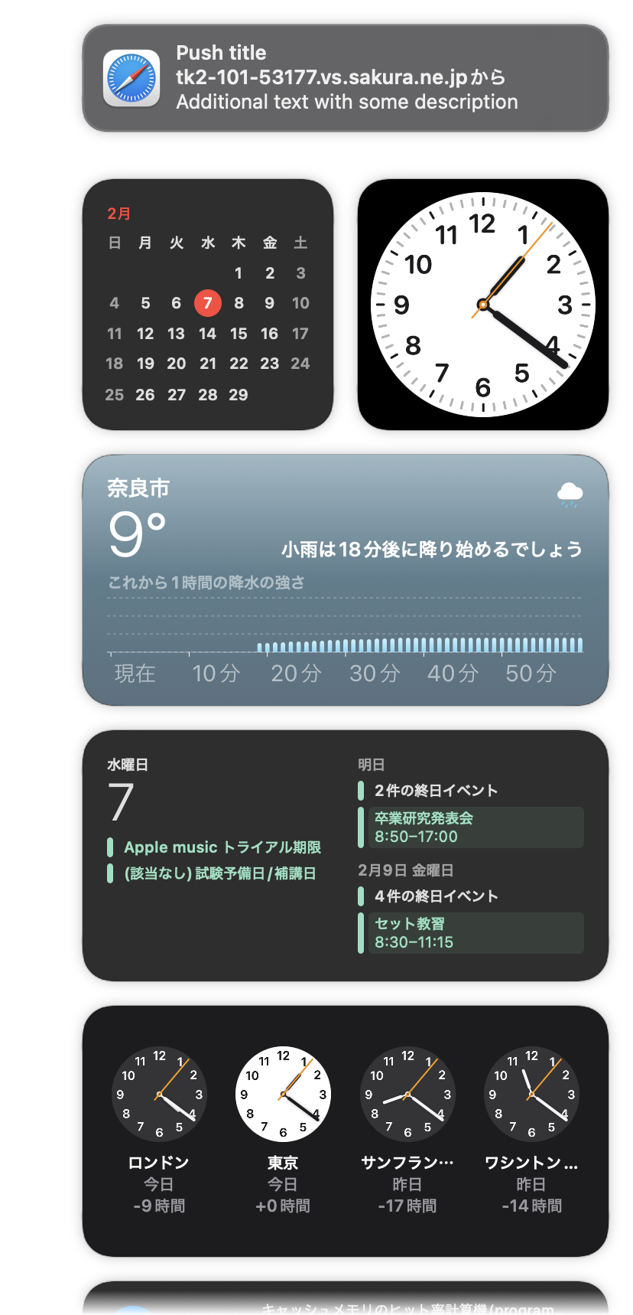
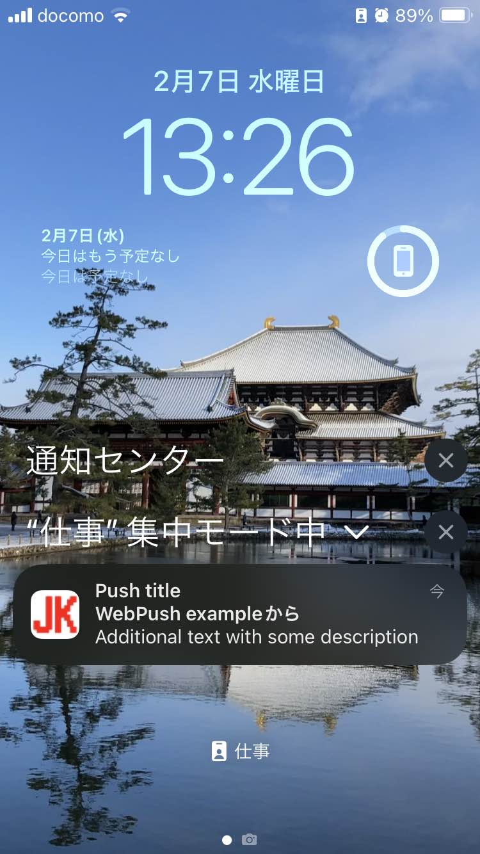
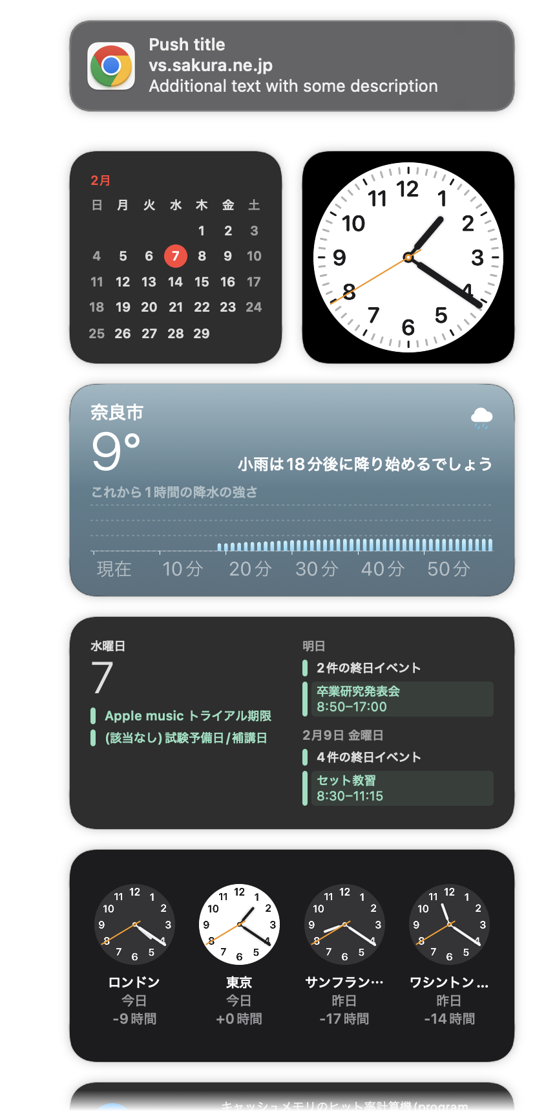
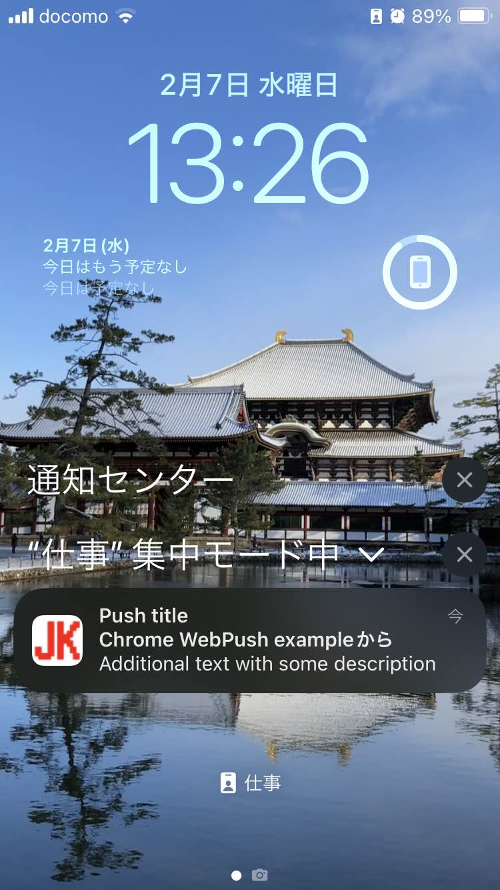
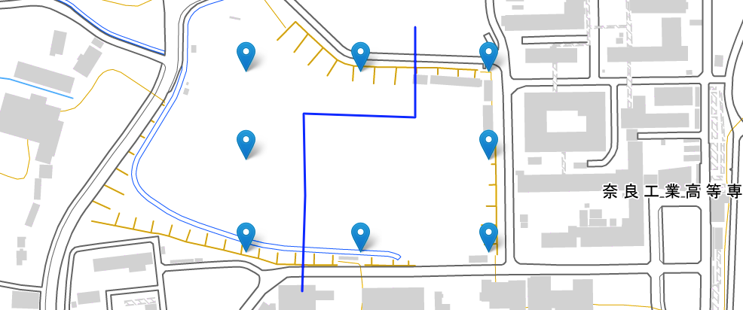
実験結果
Push通知の確認
PCとスマホ
バックグラウンド通知
行動経路の地図表示
センサノード：ピン
移動経路：折線
概要 ▶ 背景 ▶ 提案手法 ▶ 実験結果 ▶ まとめ
Notes:
そして，それぞれのサーバを用いた検証実験結果がこちらです．

Slide 9
まとめ
結果
複数のブラウザと端末でWebPush通知を実現
地図に行動履歴を表示
今後の展望
データ解析に連動した通知発生
概要 ▶ 背景 ▶ 提案手法 ▶ 実験結果 ▶ まとめ

Slide 10
補足資料

Slide 11
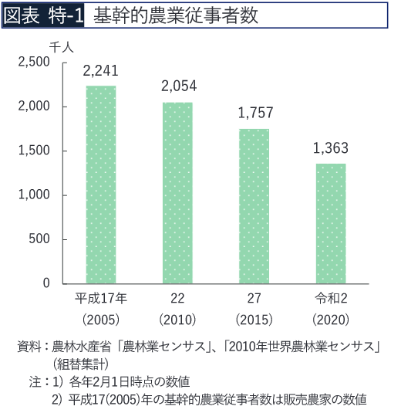
農業従事者数と獣害被害の現状
[A-1]
[A-2]
[A-1]：農林水産省,“(1)基幹的農業従事者”, https://www.maff.go.jp/j/wpaper/w_maff/r3/r3_h/trend/part1/chap1/c1_1_01.html ,2024年2月5日参照.
[A-2]：農林水産省，“農作物被害状況”，
https://www.maff.go.jp/j/seisan/tyozyu/higai/hogai_zyoukyou/, 2024年2月5日参照．

Slide 12
クラウドサーバの詳細構成
Internet
surface
inside
Reverse Proxy
Notification-app
:80
:80
Visualizer-app
db-bus
Database-API
Database
Docker Compose
Analyzer-node
docker container
Cloud Server

Slide 13
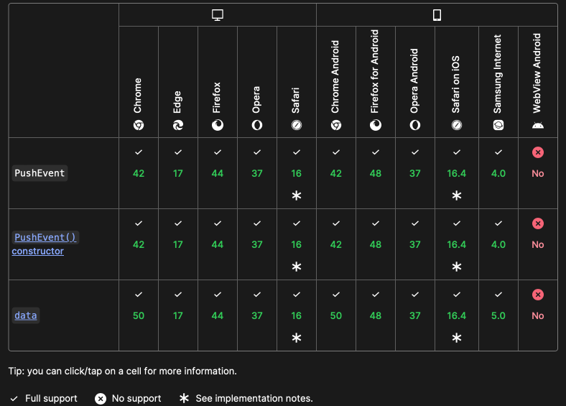
WebPush対応のブラウザ
Chrome
Edge
Firefox
Opera
Safari
[A-3]
[A-3]：Mozilla Foundation.，“プッシュ API - MDN Web Docs”，
https://developer.mozilla.org/ja/docs/Web/API/Push_API, 2024年2月6日参照．

Slide 14

WebPushの仕組み
Service Worker
Push通知
通知信号
通知許可申請
Webサーバ
ユーザ

Slide 15
WebPushの仕組み
利用者 (ブラウザ)
Pushサーバ
アプリケーションサーバ
登録(Subscribe)
登録を共有
Pushメッセージ
Pushメッセージ

Slide 16
検証環境｜通知
PC ( Mac : Ventura 13.6.3)
Safari (version : 16.6 (18615.3.12.11.2))
Google Chrome (121.0.6167.139（Official Build） （x86_64）)
スマホ ( iOS : 17.1.2)
Safari (version : 604.1)
Google Chrome (version : 121.0.6167.138)

Slide 17
動物の軌跡表示アプリの機能

Slide 18







LoRa
クラウド
畑
赤外線 センサノード
データ解析
通知
LTE
行動表示
10〜100m
ゲートウェイ
農業従事者

